Slide 1
От Просвещения к постмодерну: революция и реакция в русской истории
Лекция 2.
«Фантомная революция» II пол. XIX века

Slide 2
Понятие «фантомная революция».
Историческое событие, которое:
активно готовится контрэлитой,
его возможность не отрицается элитой;
ожидается в самое ближайшее время;
встречает активное сопротивление государственных (силовых) структур;
не получает поддержки большинства населения и потому не происходит.

Slide 3
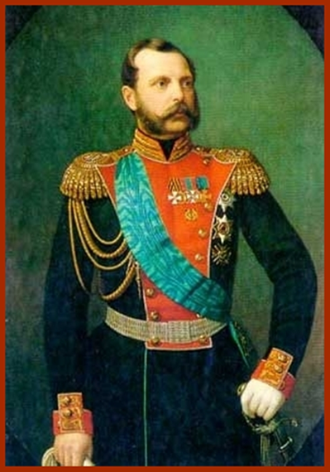
Условия появления фантомной революции. Условие 1.
Речь императора Александра II перед членами Государственного совета 19 февраля 1855 года:
«Мой незабвенный Родитель любил Россию и всю жизнь постоянно думал об одной только её пользе. <…> В постоянных и ежедневных трудах Его со Мною, Он говорил Мне: „хочу взять Себе всё неприятное и всё тяжкое, только бы передать Тебе Россию устроенною, счастливою и спокойною“. Провидение судило иначе, и покойный Государь, в последние часы своей жизни, сказал мне: „Сдаю Тебе Мою команду, но, к сожалению, не в таком порядке, как желал, оставляя Тебе много трудов и забот“».

Slide 4
«Фантомная революция» второй половины XIX века . Условие 2.
Впервые в истории России сформировалась, как социальный слой: разночинцы/интеллигенция
Имеет собственную идеологию – русский социализм.
Социально и политически активна.
Имеет собственные каналы передачи информации: легальные и нелегальные.
Начала формировать собственную культуру «революционного поведения».
Народ (крестьянство) - безмолвствует

Slide 5
«Фантомная революция» второй половины XIX века . Условие 3.
Элита:
Ослаблена кризисом конца царствования Николая I.
Расколота на сторонников и противников преобразований.
Утратила веру в силу идей «Уваровской триады».
Не имеет навыков политической активности.
В начале шестидесятых годов почти в каждой богатой семье происходила упорная борьба между отцами, желавшими поддержать старые порядки, и сыновьями и дочерьми, отстаивавшими свое право располагать собою согласно собственным идеалам. Молодые люди бросали военную службу, конторы, прилавки и стремились в университетские города. Девушки, получившие аристократическое воспитание, приезжали без копейки в Петербург, Москву и Киев, чтобы научиться делу, которое могло бы их освободить от неволи в родительском доме, а впоследствии, может быть, и от мужского ярма. Многие из них добились этой личной свободы после упорной и суровой борьбы. Теперь они жаждали приложить с пользою приобретенное знание; они думали не о личном удовольствии, а о том, чтобы дать народу то знание, которое освободило их самих.
П.А. Кропоткин «Записки революционера

Slide 6
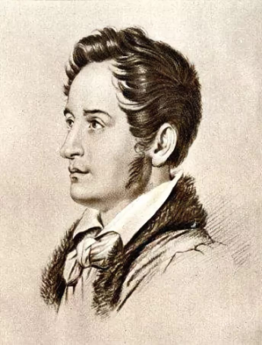
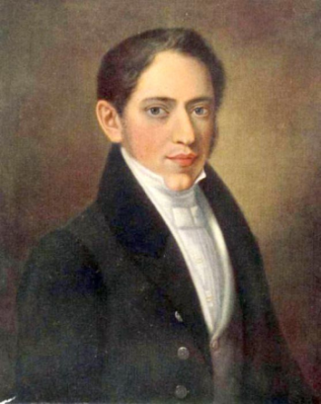


«Русский социализм» А.И. Герцена
Общее направление развития общества
Общественный прогресс состоит в движении от деспотизма к свободе, а далее к равенству, то есть к социализму.
Различия между «Западом» и Россией
Западная Европа в своем стремлении к свободе и прогрессу изжила коллективизм в труде и пытается его возродить в движении рабочих.
Россия отстала от Европы, зато сохранила основы коллективизма – крестьянскую общину и рабочую артель, а также казацкое самоуправление.
У России свой путь к социализму
В России необходимо передать землю крестьянам и не мешать развитию коллективных форм труда.
Если этого не сделать, то неизбежна революция, которая уничтожит тонкий слой культуры в стране.
А.И. Герцен
Н.П. Огарев

Slide 7
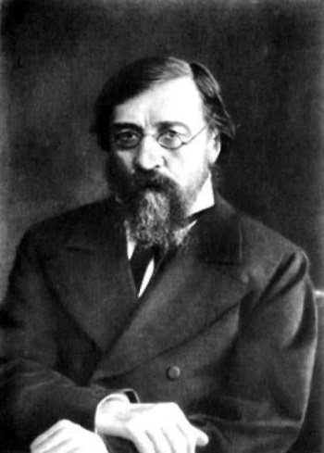


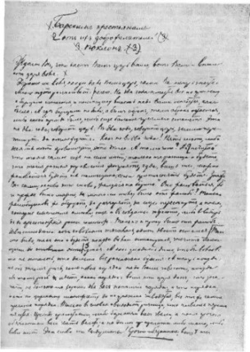
«Русский фурьеризм» Н.Г. Чернышевского
Шарль Фурье предложил концепцию преобразования общества на началах коллективного труда через расширение возможности трудовых ассоциаций и их совершенствования до уровня коммун (фаланстеров).
Н.Г. Чернышевский предложил для российской образованной молодежи путь создания артелей и ассоциаций с целью подготовки перехода от феодального общества непосредственно к социалистическому.
Н.Г. Чернышевский

Slide 8
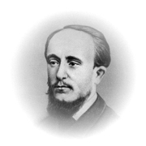



Д.И. Писарев и «нигилисты»
Теоретическая основа – концепция «естественного человека» А. Руссо.
Базовое положение: прогресс, основанный на неравенстве – ложный путь развития общества.
Отношение к культуре: в обществе неравенства культура (как набор ценностей и форм их выражающих) закрепляет господство одних людей над другими.
Наука противопоставлена культуре, поскольку наука – это постоянное развитие, а культура – закрепление сложившихся в обществе форм несправедливости.
Отказ от «культуры неравенства» («культуры отцов») в ползу науки приведет общество к социальной справедливости.
Д.И. Писарев

Slide 9
Периодизация «фантомной революции» XIX века:
Период | Содержание | Действия
1861-1866 | Ожидание бунта. | Прокламационная кампания
1866-1869. | Пауза. | Покушение Д.В. Каракозова и ответная реакция власти. Формирование кружков «саморазвития» и начало «нечаевщины».
1869 - 1874 | Побуждение к бунту. | Создание народнических организаций и I хождение в народ
1875-1878 | Пропаганда революции | II хождение в народ
1879-1881 | «Пропаганда действием» | Революционный террор «Народной воли» и план по подготовке «военной революции».
1881-1887 | Ослабления импульса революционного действия. | Ликвидация «Исполнительного комитета» «Народной воли» и попытки продолжения революционной борьбы.

Slide 10
Первая фаза: «Земля и воля» 1860-х.
Название (авторство Н.П. Огарева) выражает суть «русского социализма».
Время: 1861 – 1864.
Лидеры: вдохновитель Н.Г. Чернышевский, центральный кружок (СПб) – 6 человек (Н. Н. Обручев, С. С. Рымаренко, братья Н. А. и А. А. Серно-Соловьёвичи, А. А. Слепцов, В. С. Курочкин)
Состав: до 3 тыс. человек в 14 городах.
Цель: подготовка крестьянской революции.
Деятельность: «прокламационная кампания»
Итог: арест Н.Г. Чернышевского в 1862 г. и роспуск организации в 1864.

Slide 11
Прокламация «Молодая Россия» 1862
«Скоро, скоро наступит день, когда мы распустим великое знамя будущего, знамя красное и с громким криком «Да здравствует социальная и демократическая республика Русская!» двинемся на Зимний дворец истребить живущих там. …с полной верою в себя, в свои силы, в сочувствие к нам народа, в славное будущее России, которой вышло на долю первой осуществить великое дело социализма, мы издадим один крик: «в топоры», и тогда... тогда бей императорскую партию, не жалея, как не жалеет она нас теперь, бей на площадях, если эта подлая сволочь осмелится выйти на них, бей в домах, бей в тесных переулках городов, бей на широких улицах столиц, бей по деревням и сёлам!»
Автор: Н.Г. Зайчневский

Slide 12
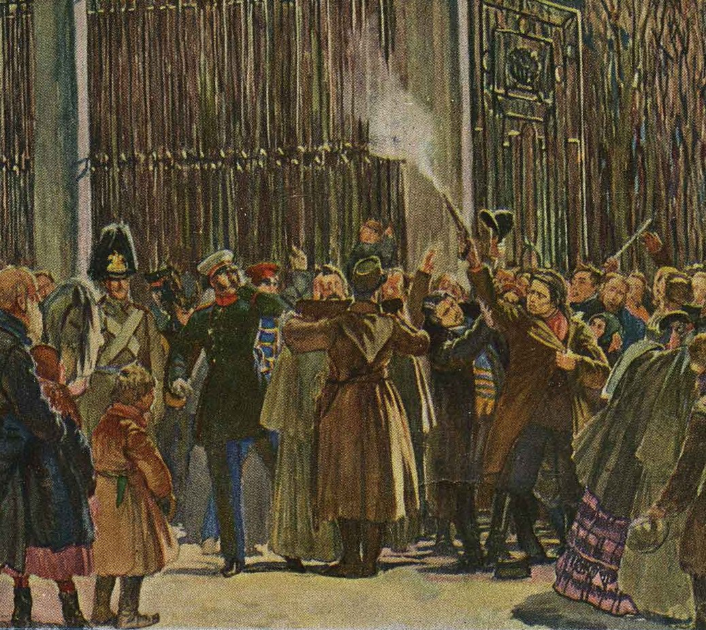
16 апреля 1866 г. Член общества «ишутинцев» Д.В. Каракозов стреляет в царя.

Slide 13
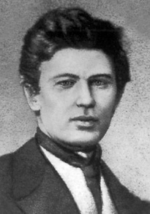
Революция и этика
«Нечаевщина»
Революционер – человек обреченный. У него нет ни своих интересов, ни дел, ни чувств, ни привязанностей, ни собственности, ни даже имени. (…)
Он презирает общественное мнение. Он презирает и ненавидит во всех ее побуждениях и проявлениях нынешнюю общественную нравственность. Нравственно для него всё, что способствует торжеству революции.
У каждого товарища должно быть под рукой несколько революционеров второго и третьего разрядов, то есть не совсем посвященных. На них он должен смотреть, как на часть общего революционного капитала, отданного в его распоряжение. Он должен экономически тратить свою часть капитала, стараясь всегда извлечь из него наибольшую пользу.
Сергей Нечаев «Катехизис революционера»

Slide 14
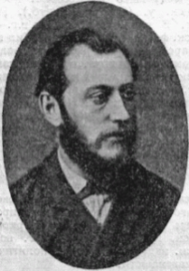
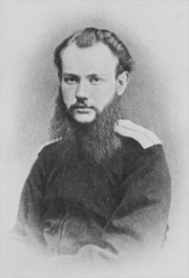
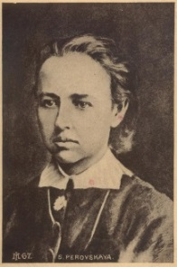
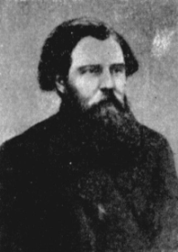
Революция и этика
«Чайковцы»
М.А. Натансон
«В 1869 году Нечаев попытался организовать тайное революционное общество из молодежи, желавшей работать среди народа. Но для достижения своей цели он прибег к приему старинных заговорщиков и не останавливался даже перед обманом, чтобы заставить членов общества следовать за собою. Такие приемы не могут иметь успеха в России, и скоро нечаевская организация рухнула. … Кружок саморазвития, о котором я говорю, возник из желания противодействовать нечаевским способам деятельности. Чайковский и его друзья рассудили совершенно верно, что нравственно развитая личность должна быть в основе всякой организации независимо от того, какой бы политический характер она потом ни приняла и какую бы программу деятельности она ни усвоила под влиянием событий. Вот почему кружок Чайковского, постепенно раздвигая свою программу, так широко распространился по России и достиг таких серьезных результатов».
П.А. Кропоткин Записки революционера
П.А. Кропоткин
С.Л. Перовская
Н.В. Чайковский

Slide 15
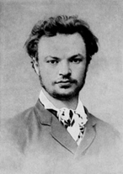
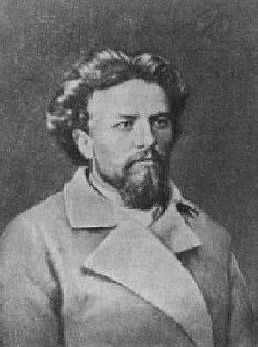
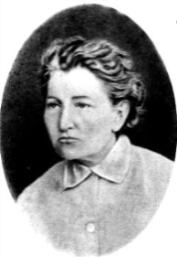
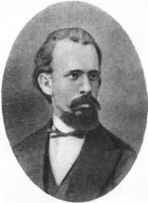
Вторая фаза. Начало: первое хождение в народ
Хождение
1874-1875 гг.
«Чайковцы»
«Долгушинцы»
Киевская «коммуна анархистов»
Е. Брешко-Брешковская; И. Мышкин
Всего: более 30 кружков и более 2000 чел.
С. Кравчинский
Д.М. Рогачев
Процесс 193-х
(дознание – более 700, следствие – 265, на суд - 197)
Цели:
Познакомиться с народной жизнью.
Поднять крестьян на бунт.
Заложить основы для длительной «кружковой» пропагандистской работы.

Slide 16
Из речи И. Мышкина на суде:
«Мы составляем не более как ничтожную частицу в настоящее время многочисленной в России социальной революционной партии …
Цели ее заключаются в том, чтобы создать на развалинах существующего буржуазного строя тот порядок вещей, который удовлетворял бы народным требованиям…
Таким образом практическая деятельность всех друзей народа должна заключаться не в том, чтобы искусственно вызвать революцию, а в том, чтобы гарантировать успешный исход ее, потому что не нужно быть пророком, чтобы предвидеть неизбежный исход вещей, неизбежность восстания.
… существующий государственный порядок может и должен быть ниспровергнут только тогда, когда этого пожелает сам народ.

Slide 17
«Исторический долг» интеллигенции
«В продолжение своего долгого существования человечество выработало несколько гениальных личностей, которых историки с гордостью называют его представителями, героями. Для того чтобы эти герои могли действовать, для того даже, чтобы они могли появиться в тех обществах, которые были осчастливлены их появлением, должна была образоваться маленькая группа людей, сознательно стремившихся к развитию в себе человеческого достоинства, к расширению знаний, к уяснению мысли, к укреплению характера, к установлению более удобного для них строя общества. Для того чтобы эта маленькая группа могла образоваться, необходимо было, чтобы среди большинства, борющегося ежечасно за свое существование, оказалось меньшинство, обеспеченное от самых тяжких забот жизни. Для того чтобы большинство борющихся за насущный хлеб, за кров и одежду могло выделить из себя этот цвет народа, этих единственных представителей цивилизации, надобно было большинству просуществовать; а это было не так легко, как оно может показаться с первого взгляда».
П.Л. Лавров. «Исторические письма». Письмо 4. Цена прогресса.
«Мы поняли, что сознание общечеловеческой правды и общечеловеческих идеалов далось нам, только благодаря вековым страданиям народа. Мы не виноваты в этих страданиях, не виноваты и в том, что воспитывались на их счет, как не виноват яркий и ароматный цветок в том, что он поглощает лучшие соки растения. Но, принимая эту роль цветка из прошедшего, как нечто фатальное, мы не хотим ее в будущем… Мы пришли к мысли, что мы должники народа. Может быть, такого параграфа и нет в народной правде, даже, наверное, нет, но мы его ставим во главу угла нашей жизни и деятельности... Мы можем спорить о размерах долга, о способах его погашения, но долг лежит на нашей совести, и мы его отдать желаем».
Н.К. Михайловский «О бесах Достоевского (1873)

Slide 18
Как отдать «долг» народу?
М.А. Бакунин.
Что делать?
Идти в народ и поднимать его на бунт.
Чего добиваться?
Разрушения государства и введения общественного самоуправления (анархии).
П.Л. Лавров:
Что делать?
Вести пропаганду социализма среди бедных слове населения.
Чего добиваться?
Создания организаций, готовых возглавить социальную революцию.
П. Н. Ткачев:
Что делать?
Создать крупную и законспирированную боевую организацию революционеров.
Чего добиваться?
Захвата власти, установления революционной диктатуры, способной внедрить социализм в общество «сверху».

Slide 19
Проблема революционного насилия
«Война на жизнь и на смерть… Или буржуазно-образованный мир должен укротить и поработить бунтующую народную стихию, дабы силою штыков, кнута или палки, благословенных, разумеется, каким-нибудь Богом и объясненных разумно наукою, заставить чернорабочие массы работать по-прежнему, что ведет прямо к полнейшему восстановлению государства в его искреннейшей форме, которая одна возможна в настоящее время, т. е. в форме военной диктатуры или императорства; или же рабочие массы сбросят с себя окончательно ненавистное многовековое иго, разрушат в корне буржуазную эксплуатацию и основанную на ней буржуазную цивилизацию – а это значит торжество социальной революции, сокрушение всего, что называется государством».
М.А. Бакунин. «Государственность и анархия» Цюрих 1873.
«Мы видели грозный пример кровавого восстания, в минуту отчаяния и гнева сошедшего на площадь и спохватившегося на баррикадах, что у него нет знамени. Сплоченный в одну дружину, мир консервативный побил его — и следствие этого было то ретроградное движение, которого следовало ожидать, — но что было бы, если б победа стала на сторону баррикад? — в двадцать лет грозные бойцы высказали все, что у них было за душой?.. Ни одной построяющей, органической мысли мы не находим в их завете, а экономические промахи, не косвенно, как политические, а прямо и глубже ведут к разорению, к застою, к голодной смерти. …
Новый водворяющийся порядок должен являться не только мечом рубящим, но и силой хранительной. Нанося удар старому миру, он не только должен спасти все, что в нем достойно спасения, но оставить на свою судьбу все немешающее, разнообразное, своеобычное. Горе бедному духом и тощему художественным смыслом перевороту, который из всего былого и нажитого сделает скучную мастерскую, которой вся выгода будет состоять в одном пропитании, и только в пропитании».
А.И. Герцен «Старому товарищу». Ницца 1869.

Slide 20
Пропаганда, как способ революционного действия
Итак, необходим твердо установившийся план личной жизни, сообразной тому прогрессивному идеалу, который стал невыделимым элементом убеждения личности, и решимость практически осуществить этот план …
Итак, необходим ясно усвоенный план деятельности организованной общественной силы, без которой не может осуществиться будущий прогресс.
Итак, необходима рационально продуманная система аргументации для того, чтобы мое убеждение о смысле прогресса сделалось убеждением того лица, к которому я обращаюсь. Я должен иметь логический аргумент для меньшинства, которое не поддается ничему, кроме критической мысли. Я должен иметь наглядные, поражающие воображение факты для тех, которым трудно делать обобщения, но которые нуждаются в конкретных, эмпирических доводах. Я должен иметь аргумент аффективной области для людей аффекта. Я должен иметь, наконец, самую обширную утилитарную почву в области насущных, ощутительных, всем доступных интересов для огромного большинства, которое двигается лишь во имя близкого ему положительного интереса. Лишь тот прогресс может иметь надежных и многочисленных сторонников, который опирается с одинаковой силой на метод науки, на аффект воображения и на расчет личного интереса. Таковы условия практики прогресса, которая одна может осуществить его.
П.Л. Лавров Исторические письма. Дополнение. Письмо 16. Теория и практика прогресса. 1881.

Slide 21
Третья фаза: «Земля и воля» 2
Место и время: Общероссийская организация 1876-1879
Состав: профессиональные революционеры + сочувствующие: учащиеся, интеллигенция, крестьяне, рабочие.
Сферы деятельности:
  издание пропагандистских материалов,
  «оседлая пропаганда» - поселения в деревне,
  рабочие кружки,
  пропаганда в учебных заведениях,
  «пропаганда действием» - «Казанская демонстрация»
Результат: раскол общества на террористов и пропагандистов.

Slide 22
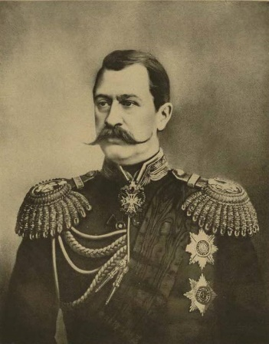
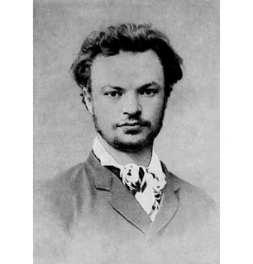
Мотивы и цели использования «революционного террора»
Месть за «замученных товарищей».
Мотивация к борьбе для неофитов (мифология «героев борьбы».
Стремление «дезорганизовать» власть, что может привести к одному из двух результатов:
а) государство передаст власть народу и (созовет Учредительное собрание);
б) революционерам удастся захватить власть (с этой целью при «Народной воле» была создана военная организация.
Н.В. Мезенцов,
Шеф жандармов
С.М. Кравчин-ский

Slide 23

Концепция «черных лебедей»
Автор: Насим Николас Талеб (с опорой на философскую традицию Фрэнсиса Бэкона, Дэвида Юма и Джона Милля).
Текст: «Одураченные случайностью» (2001) , «Черный лебедь» (2007).
Главное: «черный лебедь» - это событие (или его отсутствие), обладающее тремя признаками:
«Во-первых, оно аномально, потому что ничто в прошлом его не предвещало.
Во-вторых, оно обладает огромной силой воздействия.
В-третьих, человеческая природа заставляет нас придумывать объяснения случившемуся после того, как оно случилось, делая событие, сначала воспринятое как сюрприз, объяснимым и предсказуемым».
В науке о прошлом «черный лебедь» – событие, обрывающее ожидаемый ход событий и меняющее ход истории

Slide 24
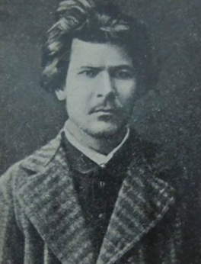
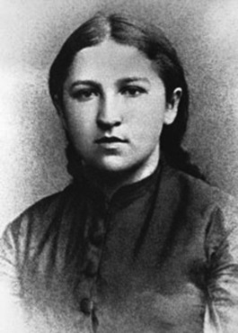
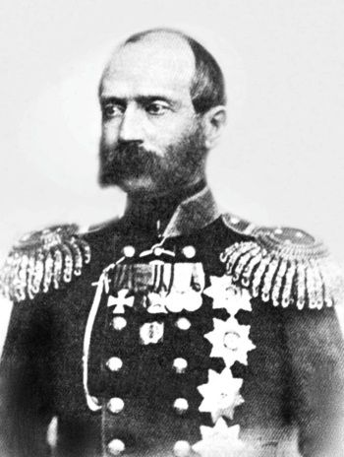
«Черный лебедь» революционного террора
6 декабря 1876 г. – «Казанская демонстрация». Арестован 31 участник, среди них А.С. Боголюбов.
25 июля 1877 г. Боголюбов высечен розгами, за то, что не снял шапку перед градоначальником Ф. Треповым.
5 февраля 1878 Вера Засулич стреляет в Трепова.
12 апреля 1878 г. Засулич оправдана судом присяжных.
Июнь 1878 г. – часть лидеров «Земли и воли» на съезде в Липецке приняли решение о переходе к индивидуальному террору в борьбе с самодержавием и образовали «Исполнительный комитет»

Slide 25
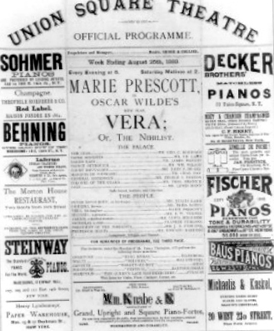
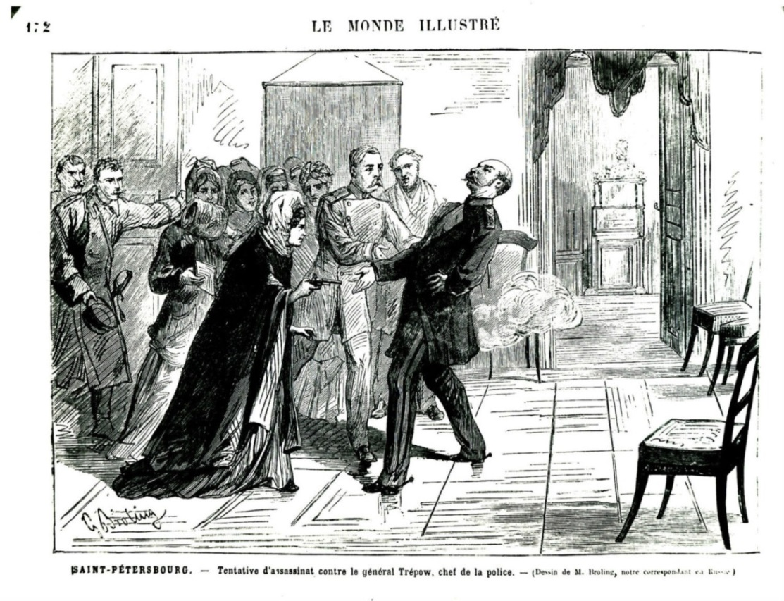
Выстрел Засулич: международный резонанс

Slide 26
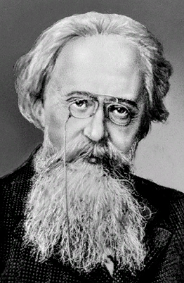
Герои и толпа
Общество самым процессом своего развития стремится подчинить и раздробить личность, оставить ей какое-нибудь одно специальное отправление, а остальные раздать другим, превратить ее из индивида в орган. Личность, повинуясь тому же закону развития, борется или, по крайней мере, должна бороться за свою индивидуальность, за самостоятельность и разносторонность своего я.
Н.К. Михайловский «Борьба за индивидуальность». 1875 г.
Героем мы будем называть человека, увлекающего своим примером массу на хорошее или дурное, благороднейшее или подлейшее, разумное или бессмысленное дело. Толпой будем называть массу, способную увлекаться примером, опять-таки высокоблагородным или низким, или нравственно-безразличным. Не в похвалу, значит, и не в поругание выбраны термины "герой" и "толпа".
Н.К. Михайловский «Герои и толпа» 1882.
Н.К. Михайловский

Slide 27
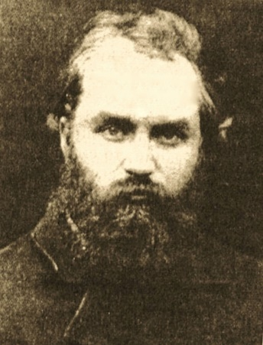
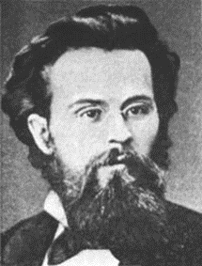
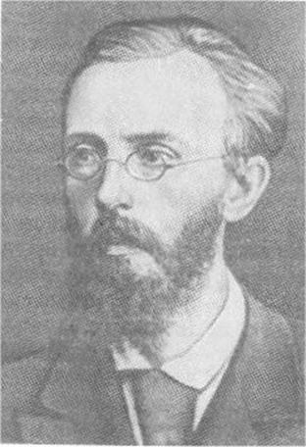
Третья фаза. Партия «Народная воля»
Место и время: Общероссийская организация 1876-1879
Состав: профессиональные революционеры («великий» Исполнительный комитет - 33 чел.) + агенты ИК + организации сочувствующих:
Сферы деятельности:
  издание газеты «Народная воля» и других материалов;
  пропаганда среди рабочих (центральная организация + рабочие кружки),
  пропаганда в учебных заведениях,
  пропаганда в армии (центральная военная организация),
  организация покушений на высших чиновников и императора.
Результат 1. Убийство Александра II.
Результат 2. «Дегаевщина» и разгром партии.
А.Д. Михайлов
Н.А. Морозов
Н.В. Клеточников

Slide 28
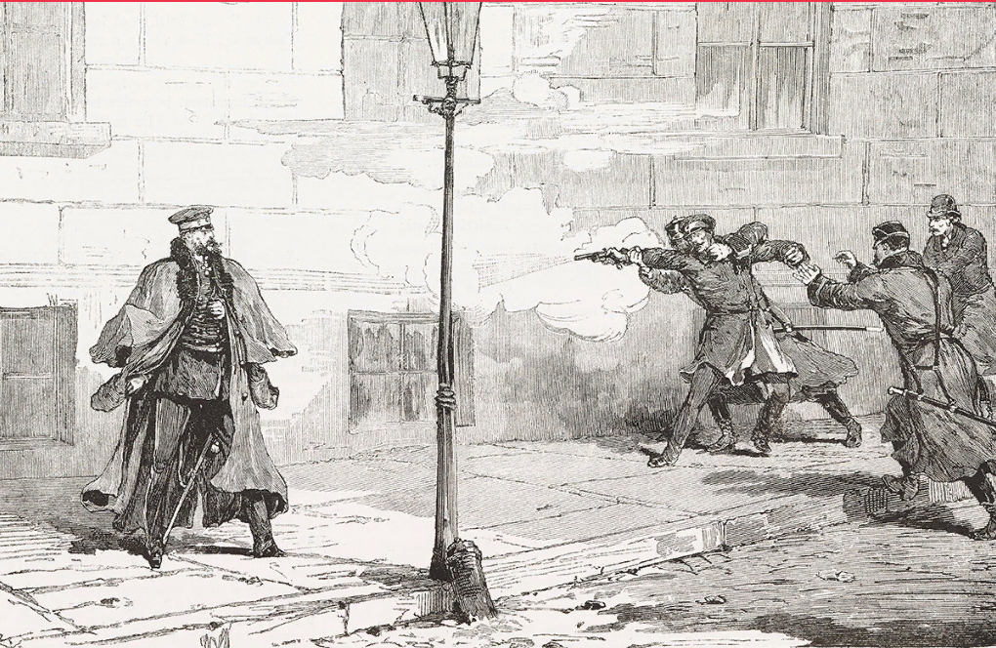
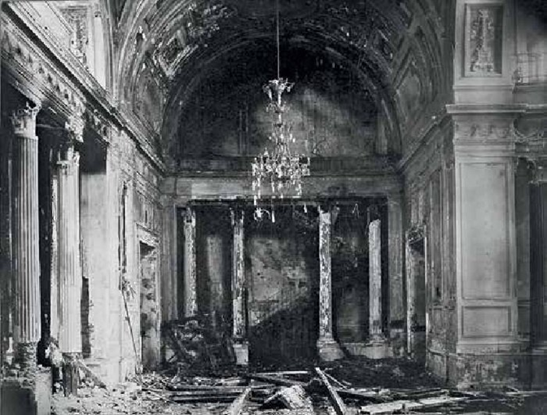
Покушения на Александра II (состоявшиеся):
Индивидуальные действия
Целенаправленная деятельность организации
4 апреля 1866 г. Д.В. Каракозов стреляет в императора в Летнем саду.
25 мая 1867 г. А.И. Березовский - в Париже.
2 апреля 1879 г. А.К. Соловьев - рядом с Зимнем дворцом.
19 ноября 1879 г. взорван «свитский» поезд.
5 февраля 1880 г. взрыв в Зимнем дворце.

Slide 29
Проект М.Т. Лорис-Меликова
«Исходя из этого основного начала и принимая во внимание, что на местах имеются ныне уже постоянные учреждения, способные представить сведения и заключения по вопросам, подлежащим обсуждению высшего правительства, мне казалось бы, что следует остановиться на учреждении в С.-Петербурге временных подготовительных комиссий, на подобие организованных в 1858 году редакционных комиссий, с тем, чтобы работы этих комиссий были подвергаемы рассмотрению с участием представителей от земства и некоторых значительных городов.
Круг занятий административно-хозяйственной комиссии могли бы составить нижеследующие предметы ведомства министерства внутренних дел, одновременно или в последовательном порядке:
а) преобразование местного губернского управления, в видах точного определения объема прав и обязанностей оного, и приведение административных учреждений в надлежащее соответствие с учреждениями судебными и общественными и потребностями управления;
б) дополнение, по указаниям опыта, положений 19 февраля 1861 года и последующих по крестьянскому делу указаний, соответственно выяснившимся потребностям крестьянского населения;
в) изыскание способов: 1) к скорейшему прекращению существующих доныне обязательных отношений бывших крепостных крестьян к своим помещикам и 2) к облегчению выкупных крестьянских платежей в тех местностях, где опыт указал на крайнюю их обременительность;
г) пересмотр положений земского и городового, в видах дополнения и исправления их по указаниям прошедшего времени;
д) организация продовольственных запасов и вообще системы народного продовольствия и
е) меры по охранению скотоводства.»

Slide 30
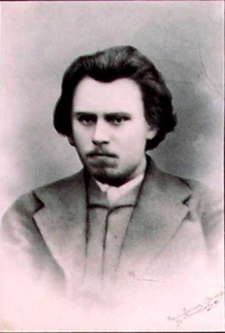
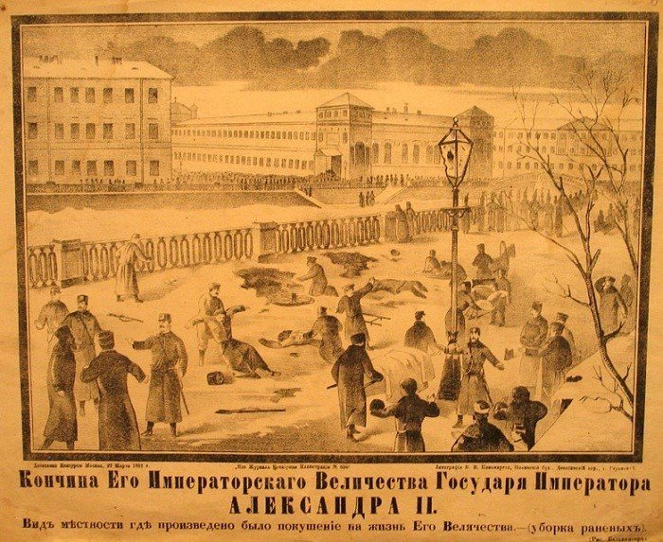
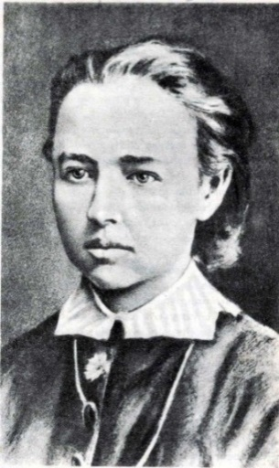
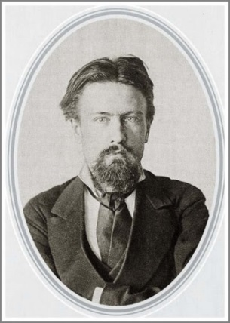
Андрей Желябов
Софья Перовская
Николай Кибальчич

Slide 31
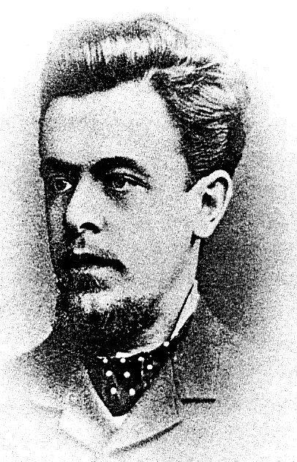
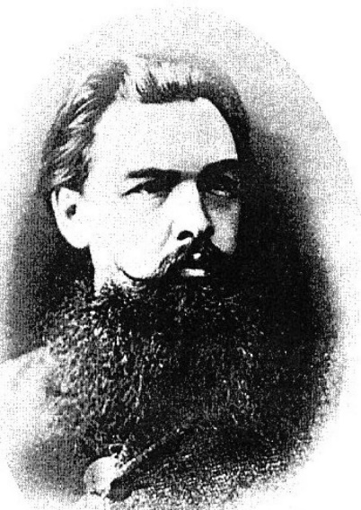
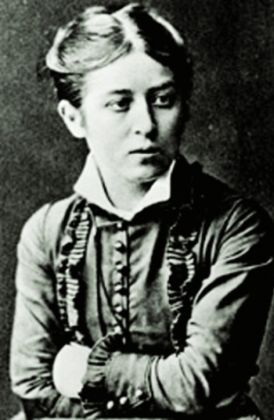
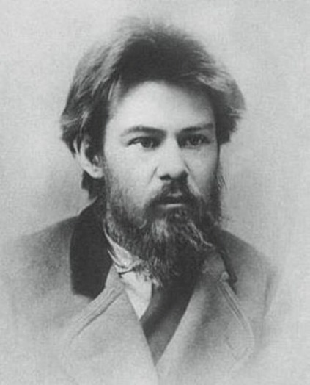
«Дегаевщина»
С.П. Дегаев, штабс-капитан, член «центральной военной группы» «Народной воли».
Завербован инспектором секретной полиции, полковником С.Г. Судейкиным в декабре 1882 г.
Выдал «охранке» ок. 80 участников революционного движения, всю «военную организацию», типографию в Харькове, связных с Петропавловской крепостью.
Убил Судейкина в декабре 1883 г.
С.П. Дегаев
С.Г. Судейкин
Вера Фигнер
Лев Тихомиров

Slide 32
Результаты «фантомной революции»
II половины XIX в.
Политический
усиление режима «полицейского государства»
Организационный
разрушение структур революционных организаций,
исчерпание «кадрового резерва» революции.
В сфере идей
кризис всего комплекса идей «революционного народничества»,
усиление теории «малых дел»,
распространение альтернативной революционной концепции – марксизма.
Ментальный
Формирование мифа о «великом ИК» революционном насилии, как пути к справедливому обществу.

